Slide 1
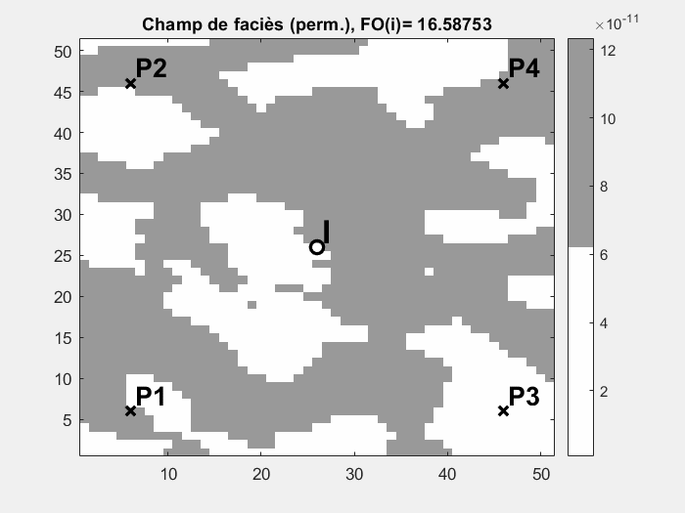
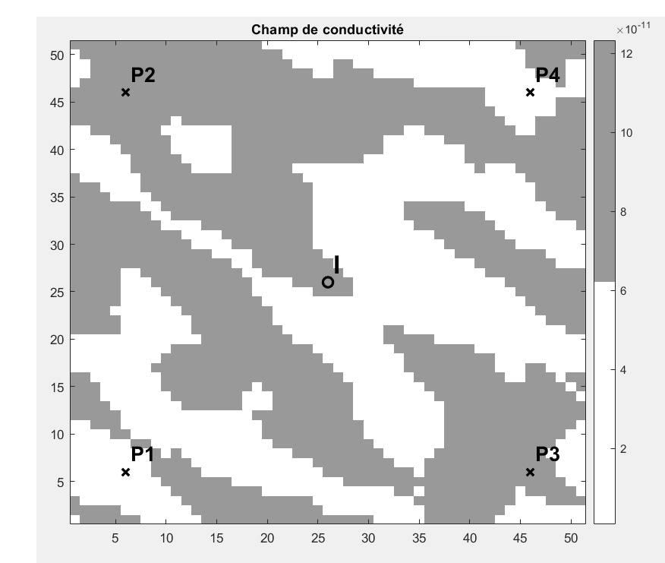
4. Exemple
Recuit simulé : Animation méthode point par point
GLQ3401: Géostatistique et géologie minières

